Slide 1
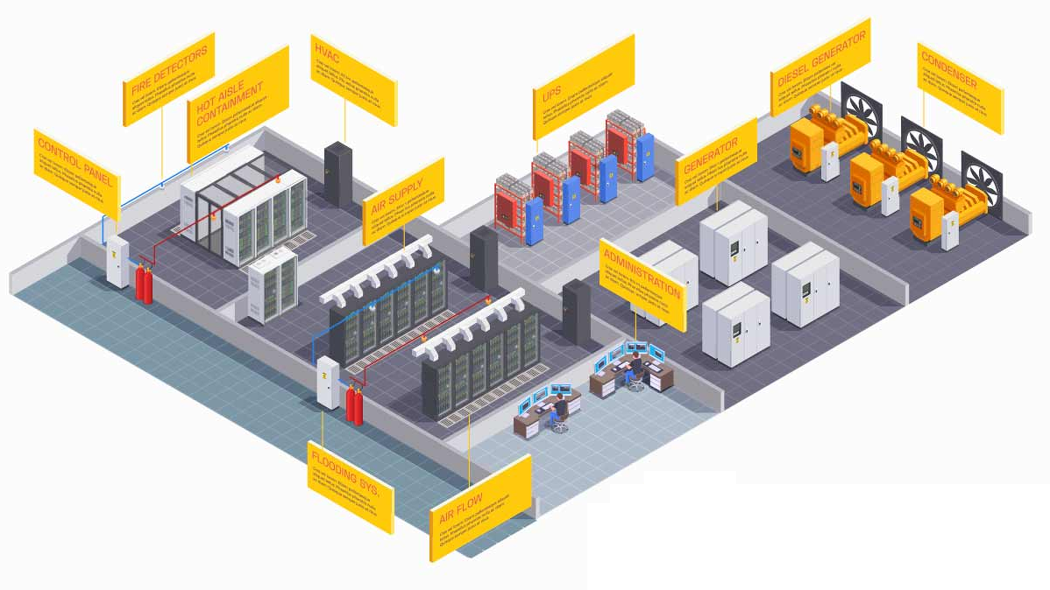

服务器机柜
深度认识
ZOMI

Slide 2
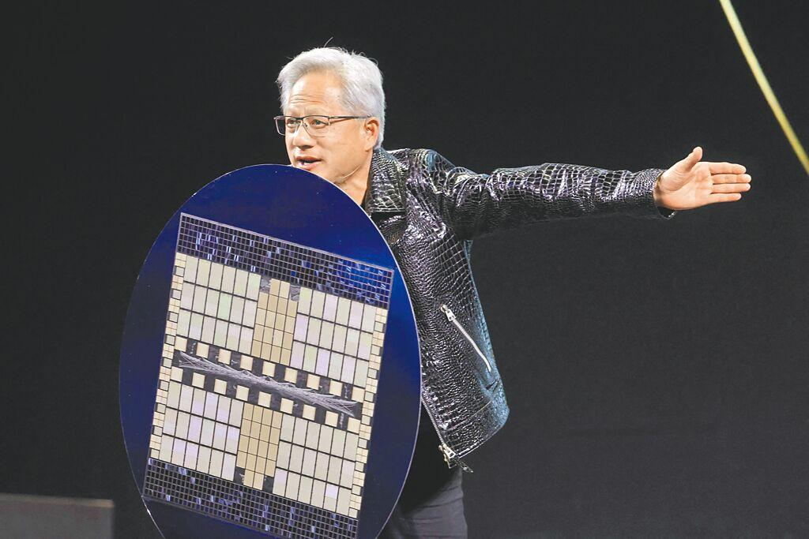
Content
未来的服务器能搞成这样的盾牌吗？

Slide 3


Content

Slide 4
Content
通用服务器节点
AI 服务器节点 GPU
AI 服务器节点 NPU

Slide 5
https://info.support.huawei.com/computing/server3D/index_zh.html
https://servers.asus.com/products/servers/
https://www.gigabyte.com/Enterprise/GPU-Server

Slide 6
01
风冷机柜

Slide 7
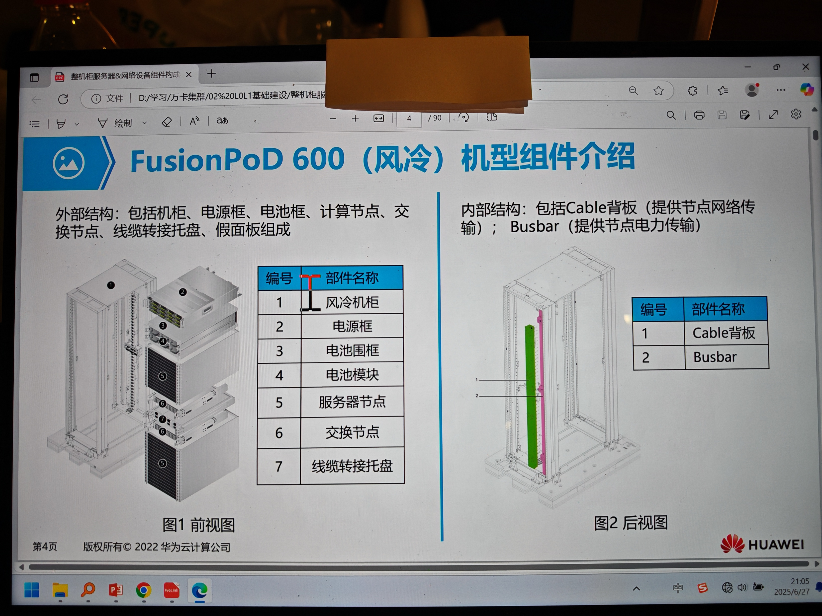
液冷系统设计：复杂系统工程
外部结构：包括机柜、电源框、电池框、计算节点、交换节点、线缆转接托盘、假面板组成

Slide 8
内部结构：包括Cable背板（提供节点网络传输）；Busbar（提供节点电力传输

Slide 9
02
板冷机柜

Slide 10
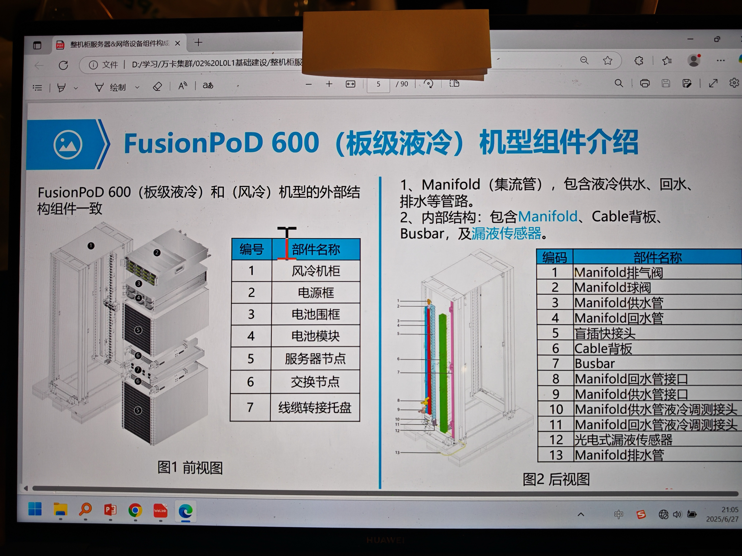
FusionPoD 600（板级液冷）和（风冷）机型的外部结构组件一致

Slide 11
1、Manifold（集流管），包含液冷供水、回水、 排水等管路。
2、内部结构：包含Manifold、Cable背板、Busbar，及漏液传感器。

Slide 12
03
全液冷机柜

Slide 13
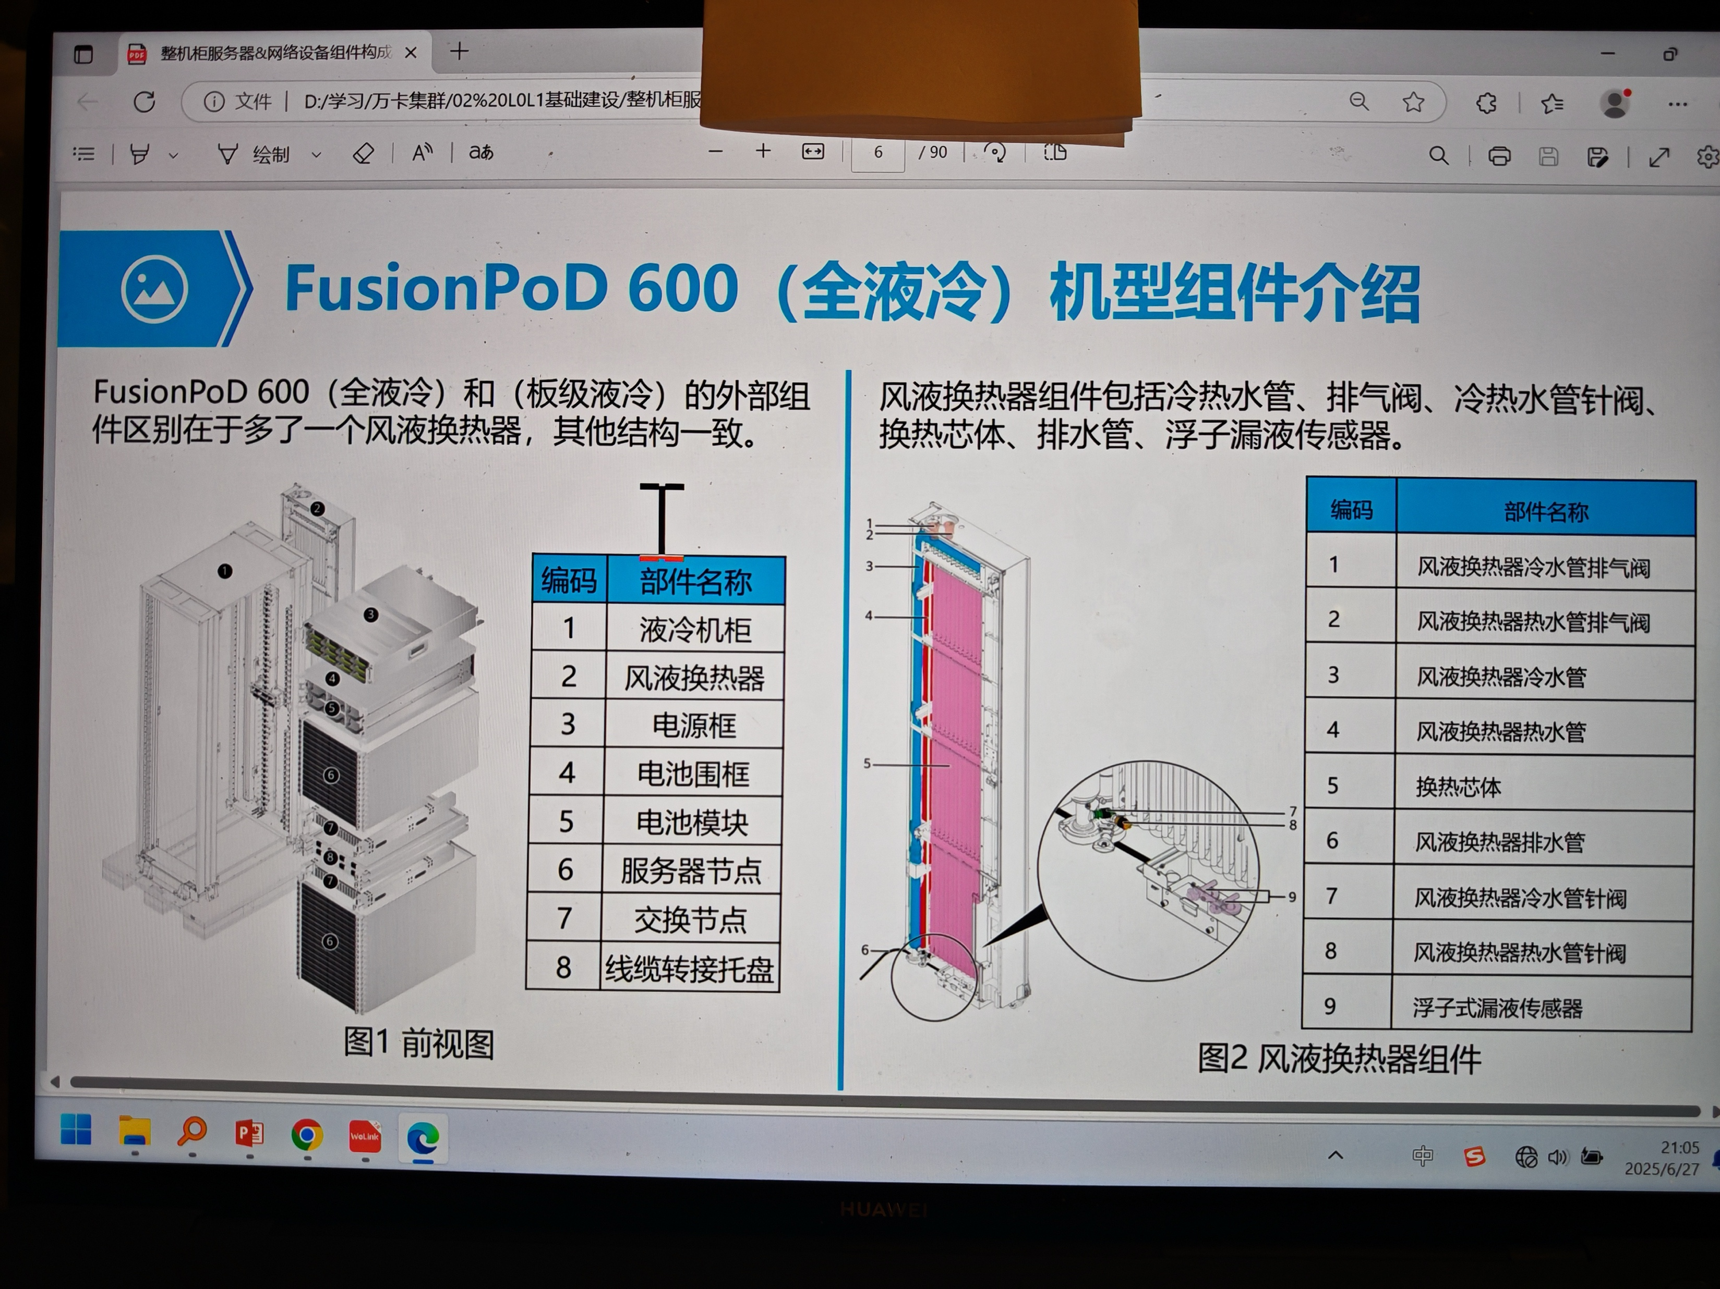
FusionPoD 600（全液冷）和（板级液冷）的外部组件区别在于多了一个风液换热器，其他结构一致。

Slide 14
风液换热器组件包括冷热水管、排气阀、冷热水管针阀、换热芯体、排水管、浮子漏液传感器

Slide 15
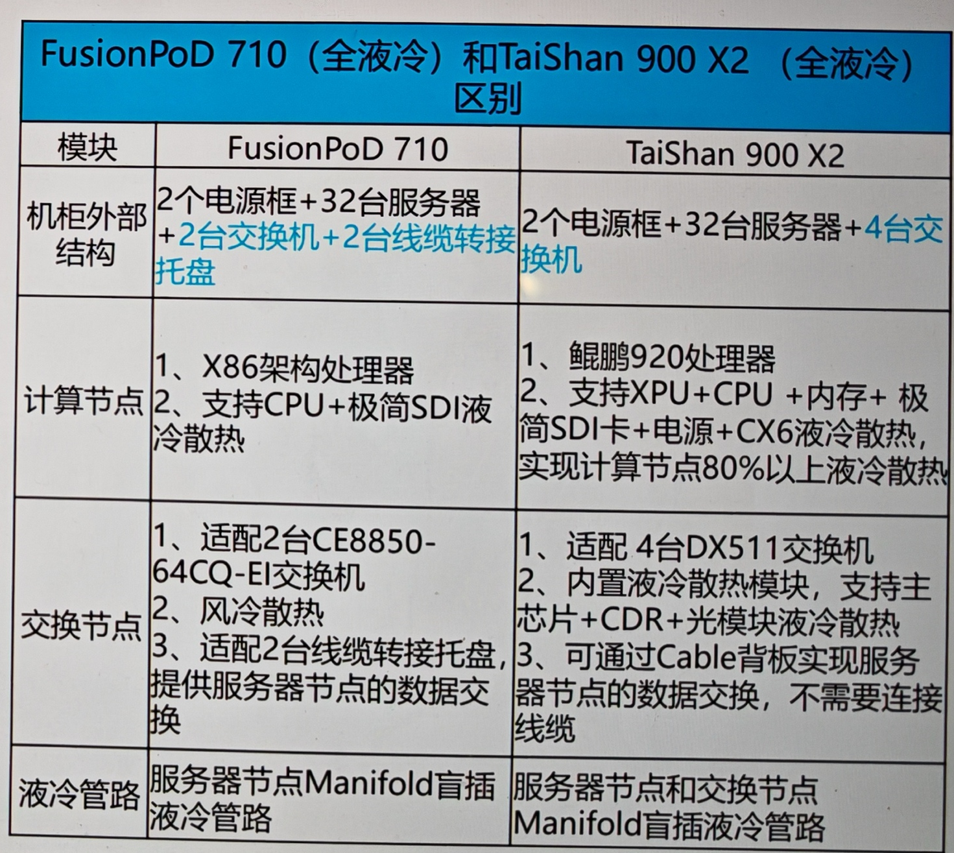
模块 | FusionPoD 710 | TaiShan 900 X2
结构 | 机柜外部 今电源框＋33台服务器 +2台交换机+2台线缆转接 托盘 | 个电源框+32台服务器+4台交 换机
 | 1、X86架构处理器 计算节点2、支持CPU+极简SDI液冷散热 | 鲲鹏920处理器2、支持XPU+CPU +内存＋极简SDI卡+电源+CX6液冷散热，实现计算节点80%以上液冷散热
交换节点 | 11、适配2台CE8850-64CQ-EI交换机，2、风冷散热 3、适配2台线缆转接托盘，提供服务器节点的数据交 换 | 1、适配4台DX511交换机 2.1 内置液冷散热模块，支持主芯片+CDR+光模块液冷散热 3、可通过Cable背板实现服务器节点的数据交换，不需要连接 线缆
液冷管路 | 服务器节点Manifold盲插 液冷管路 | 服务器节点和交换节点 Manifold盲插液冷管路

Slide 16
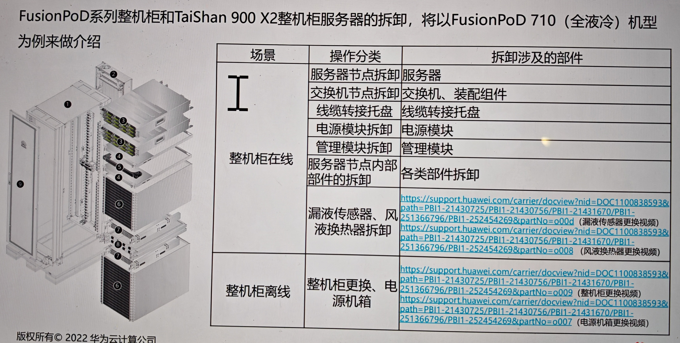

Slide 17
总结与思考

Slide 18
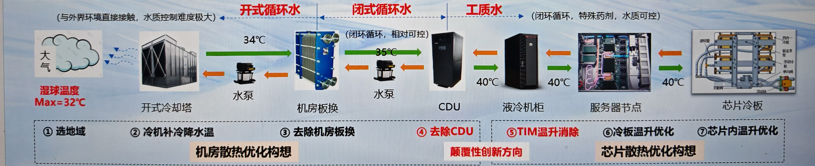
大功率芯片+高密机柜，未来散热走向何方？

Slide 20
引用与参考
https://navitassemi.com/nvidias-grace-hopper-runs-at-700-w-blackwell-will-be-1-kw-how-is-the-power-supply-industry-enabling-data-centers-to-run-these-advanced-ai-processors/
https://www.eet-china.com/mp/a357098.html
PPT 开源在：https://github.com/chenzomi12/AIInfra

